Slide 1
PHÁT TRIỂN TRANG WEB BÁN ĐIỆN THOẠI
Bài thuyết trình nhóm 6
TRƯỜNG ĐẠI HỌC KIẾN TRÚC HÀ NỘI
KHOA CÔNG NGHỆ THÔNG TIN
MÔN HỌC: PHÁT TRIỂN PHẦN MỀM HƯỚNG DẪN DỊCH VỤ
Giảng viên hướng dẫn: Phạm Trọng Tuấn
Trần Công Phát -2055010197
Trịnh Thị Lữ -2055010161
Nguyễn Thị Phương -2055010209
Phạm Trung Kiên -2055010143
Đỗ Duy Hưng -2055010131

Slide 2
CƠ SỞ LÝ THUYẾT
TÌM HIỂU LÝ THUYẾT, CÁC ĐỊNH NGHĨA

Slide 3
WEBSITE SERVICE
Web Service hay dịch vụ web một loại phần mềm Internet sử dụng các giao thức nhắn tin được tiêu chuẩn hóa và được cung cấp từ máy chủ web của nhà cung cấp dịch vụ ứng dụng để khách hàng hoặc các chương trình dựa trên web khác sử dụng.
Các Web Service có thể bao gồm từ các dịch vụ chính như quản lý lưu trữ hoặc quản lý quan hệ khách hàng (CRM) cho đến các dịch vụ hạn chế hơn nhiều như cung cấp báo giá chứng khoán hoặc kiểm tra giá thầu cho một mặt hàng đấu giá. Thuật ngữ này đôi khi còn được gọi là dịch vụ ứng dụng.

Slide 4
WEBSITE SERVICE
CÁC THÀNH PHẦN :
SOAP (Simple Object Access Protocol)
UDDI (Universal Description, Discovery and Intergration)
WSDL (Web Services Description Language)

Slide 5
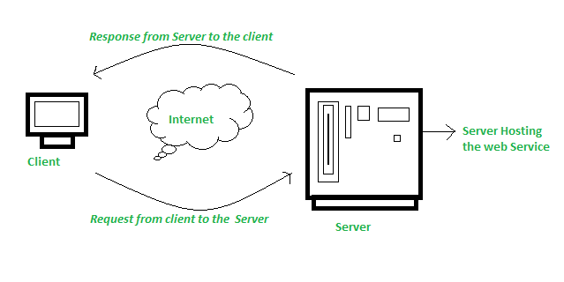
WEBSITE SERVICE
Cách thức hoạt động của Web Service

Slide 6
API
KHÁI NIỆM:
API là viết tắt của "Application Programming Interface" trong tiếng Anh, có thể dịch là "Giao diện Lập trình Ứng dụng" trong tiếng Việt. Đây là một tập hợp các quy tắc và công cụ cho phép các phần mềm ứng dụng tương tác với nhau. API định rõ cách mà các thành phần của phần mềm nên tương tác, giúp cho việc tích hợp giữa chúng một cách hiệu quả.
API có thể được xem như một cầu nối giữa các ứng dụng khác nhau, cho phép chúng giao tiếp và chia sẻ dữ liệu mà không cần biết chi tiết cài đặt nội bộ của nhau. Các nhà phát triển sử dụng API để tích hợp các tính năng có sẵn từ các dịch vụ, thư viện, hoặc nền tảng khác nhau vào ứng dụng của mình mà không cần phải hiểu rõ về cách nó hoạt động bên trong.
SỬ DỤNG API:
Quản lí API:
RESTful API:
  Sử dụng HTTP methods (GET, POST, PUT, DELETE) cho các thao tác CRUD.
  Thiết lập các endpoint như "/api/products", "/api/users", "/api/cart", "/api/orders“.
API Bảo mật:
  Sử dụng OAuth 2.0 hoặc JWT cho xác thực.
  Xác thực API Key cho quyền truy cập.
SỬ DỤNG API:
Mã hóa dữ liệu:
RESTful API:
  Sử dụng HTTPS để bảo vệ dữ liệu truyền qua mạng
  Mã hóa mật khẩu người dùng và thông tin cá nhân.
Xác thực và Ủy quyền:
  Sử dụng JWT để xác thực người dùng.
  Phân quyền dựa trên vai trò để kiểm soát quyền truy cập.

Slide 7
MÔ TẢ CHỨC NĂNG NGHIỆP VỤ CỦA HỆ THỐNG
Website bán điện thoại có các chức năng sau :
Đăng ký: Cho phép khách hàng đăng ký thành viên vào hệ thống
Đăng nhập : Cho phép khách hàng thành viên , nhân viên chăm sóc khách hàng , quản trị đăng nhập vào hệ thống
Đăng xuất: Cho phép người dùng thoát khỏi tài khoản hiện tại đang đăng nhập trên web
Quản lý thông tin người dùng: Cho phép quản trị viên chỉnh sửa hoặc điều chỉnh thông tin người dùng trên web.
Quản lý thông tin sản phẩm: Cho phép admin chỉnh sửa, thêm hoặc xóa thông tin của sản phẩm.

Slide 8
01
03
HTML
JAVASCRIPT
02
CSS
CÔNG NGHỆ VÀ NGÔN NGỮ SỬ DỤNG
Hypertext Markup Language
Thêm tính năng động
04
PHP
Cascading Style Sheets
Hypertext Preprocessor

Slide 9
PHÂN TÍCH THIẾT KẾ HỆ THỐNG
XÁC ĐỊNH, HIỂU RÕ YÊU CẦU CỦA HỆ THỐNG

Slide 10
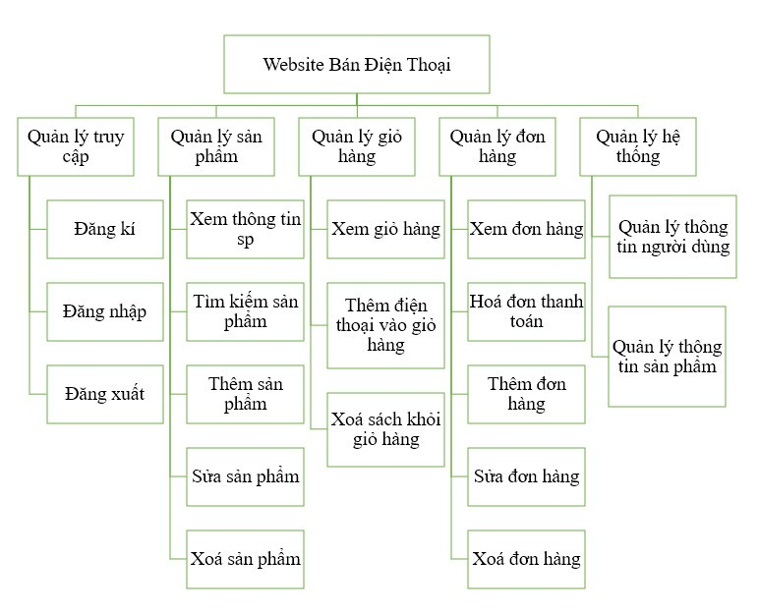
BIỂU ĐỒ PHÂN CẤP CHỨC NĂNG

Slide 11
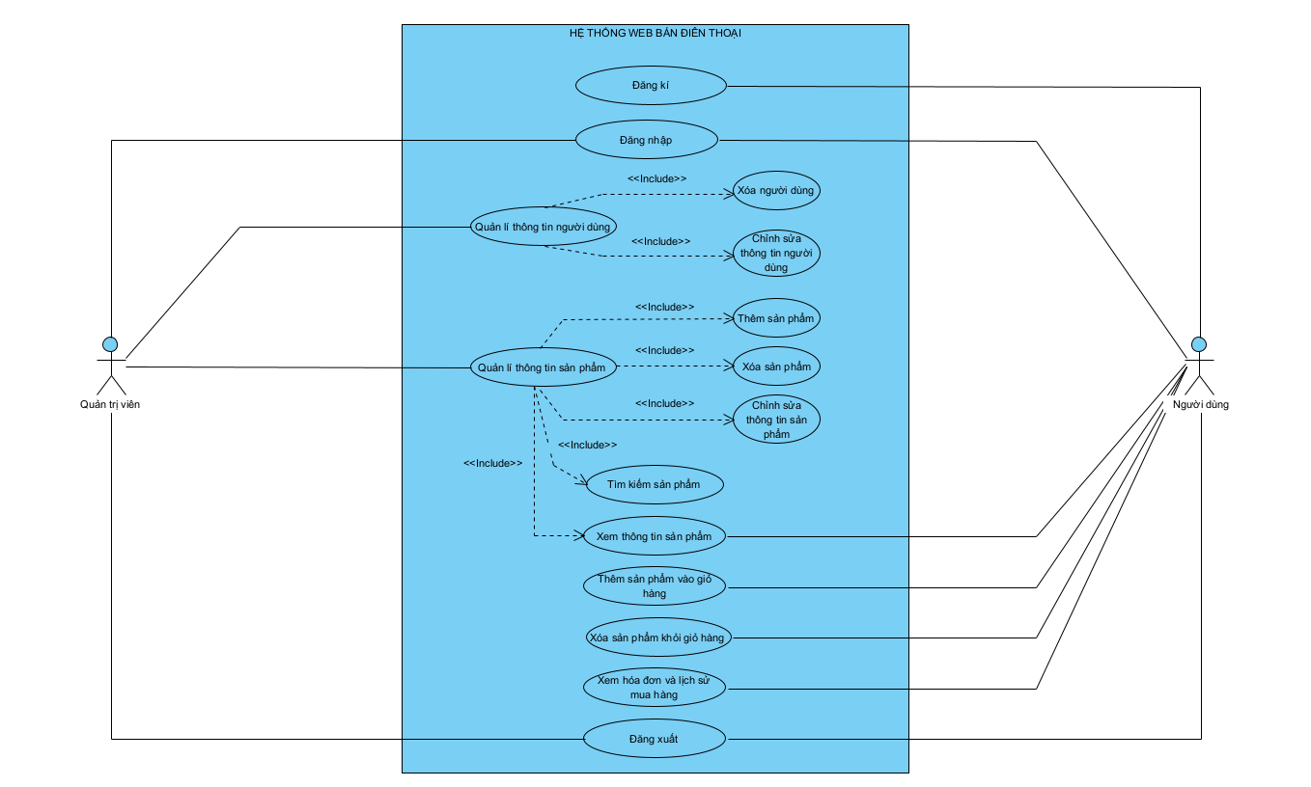
SƠ ĐỒ USECASE
Sơ đồ usecase tổng quan

Slide 12
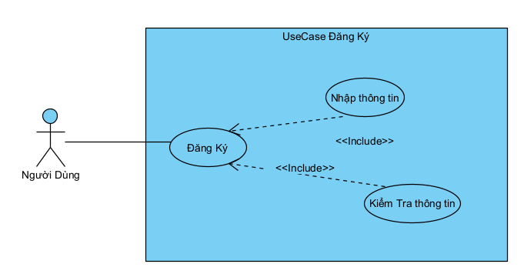
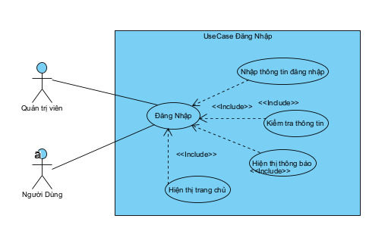
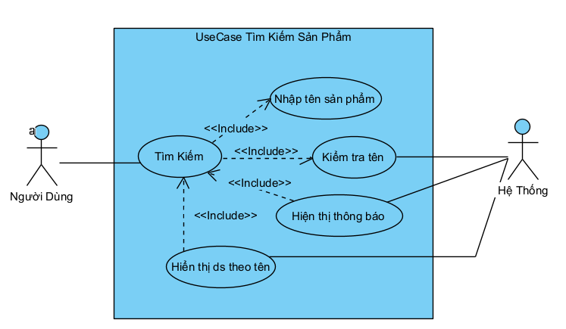
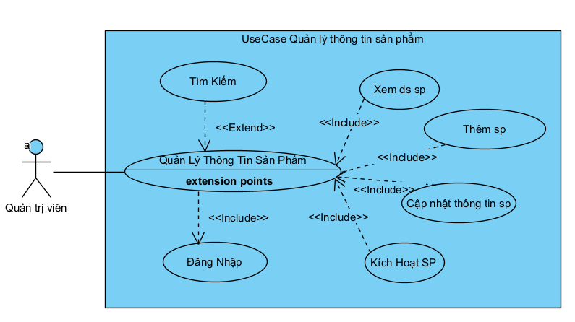
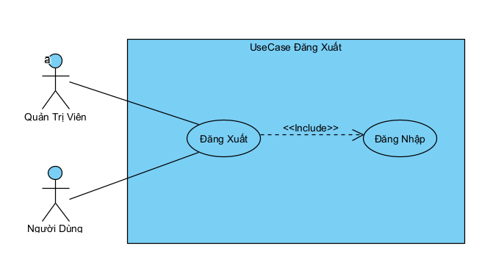
SƠ ĐỒ USECASE
Usecase Đăng kí
Usecase Đăng nhập
Usecase Tìm kiếm sp
Usecase Quản lí thông tin sản phẩm
Usecase Đăng xuất

Slide 13
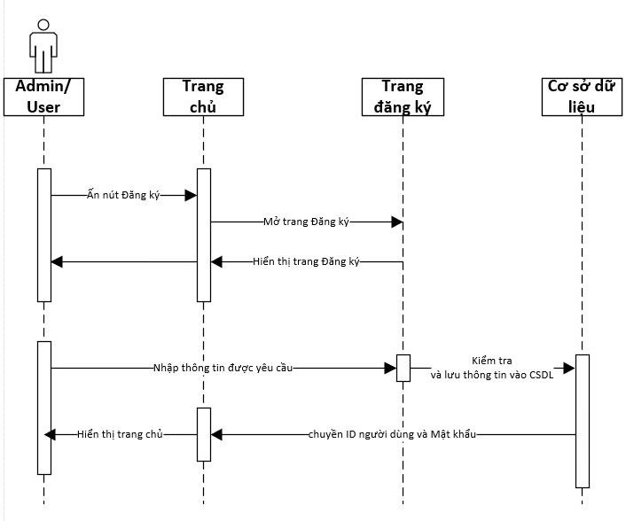
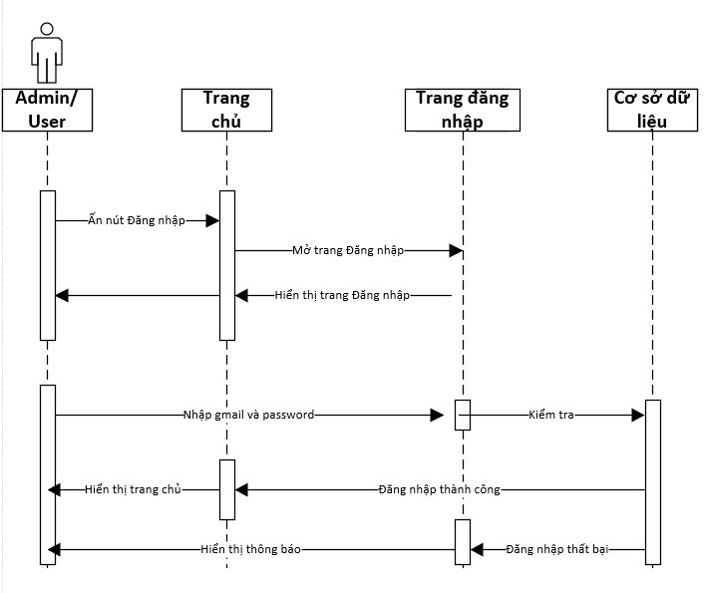
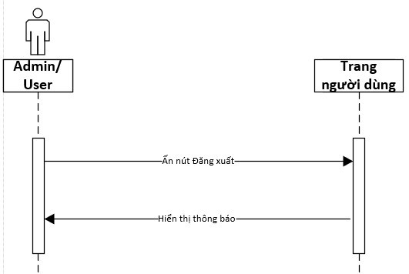
BIỂU ĐỒ TUẦN TỰ
Đăng kí
Đăng nhập
Đăng xuất

Slide 14
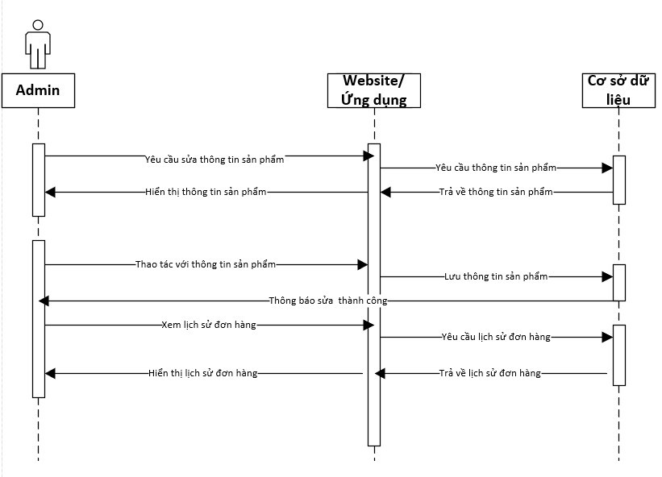
BIỂU ĐỒ TUẦN TỰ
Thêm, sửa, xóa sản phẩm

Slide 15
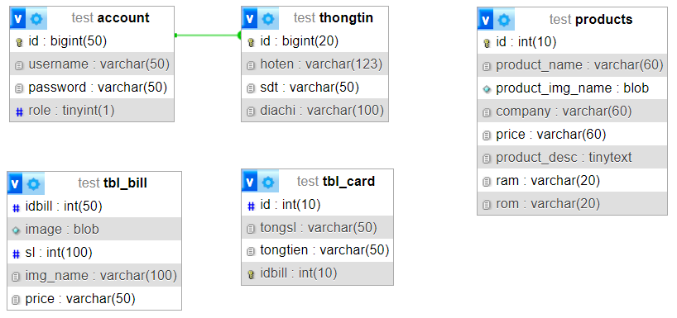
THIẾT KẾ CSDL
Thiết lập quan hệ giữa các bảng

Slide 16
XÂY DỰNG HỆ THỐNG
TRIỂN KHAI VÀ XÂY DỰNG TRANG WEB

Slide 17
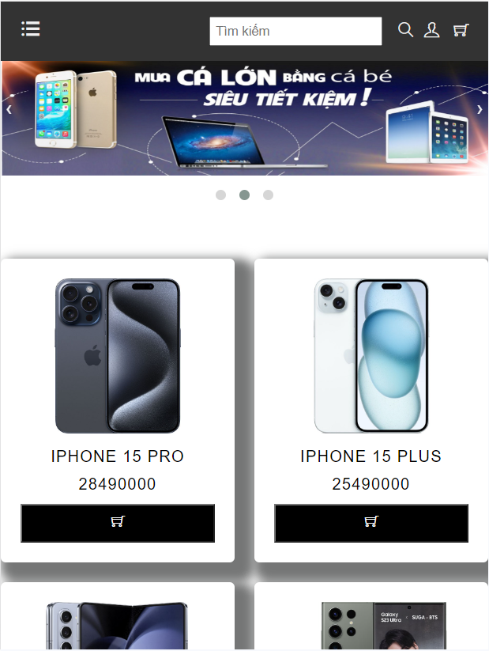
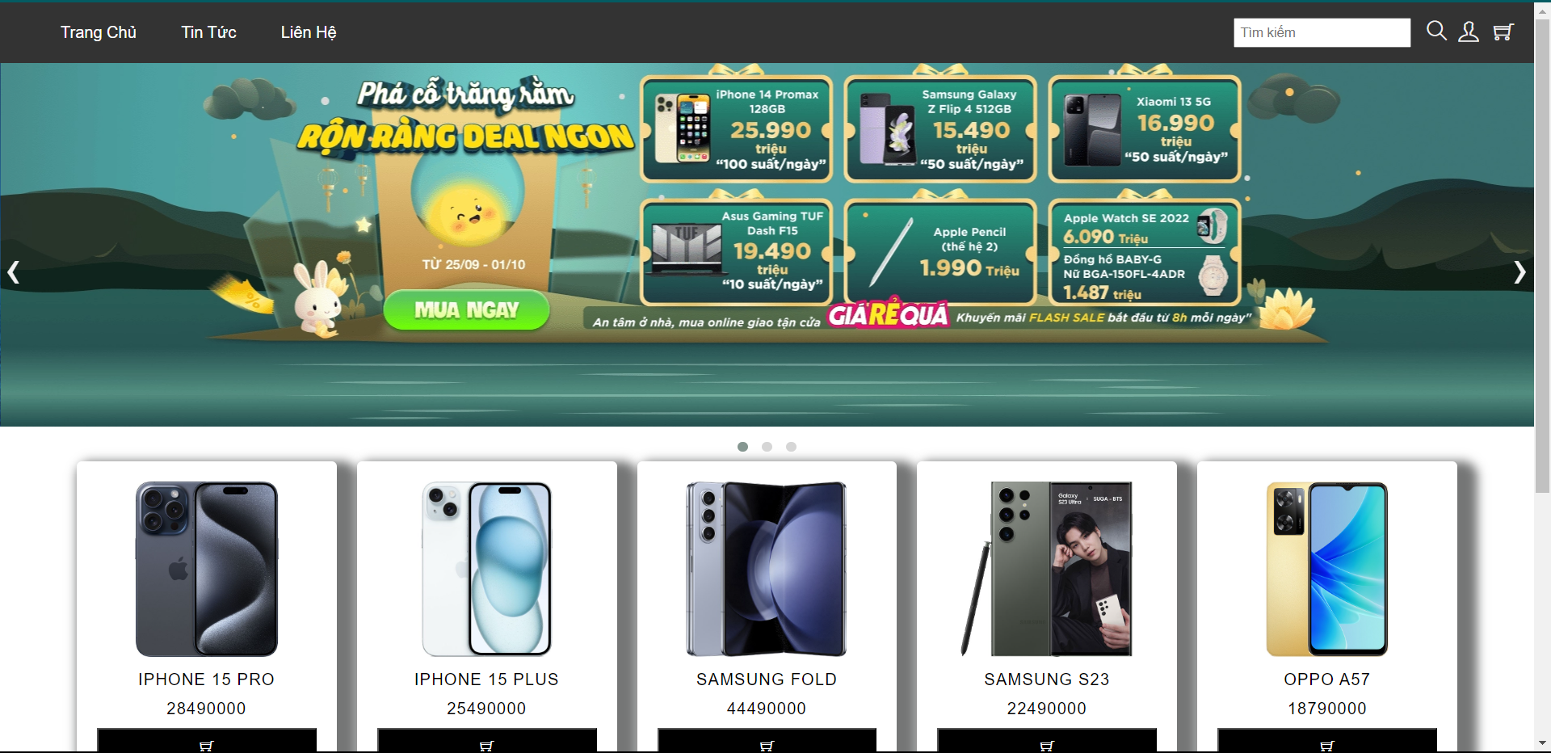
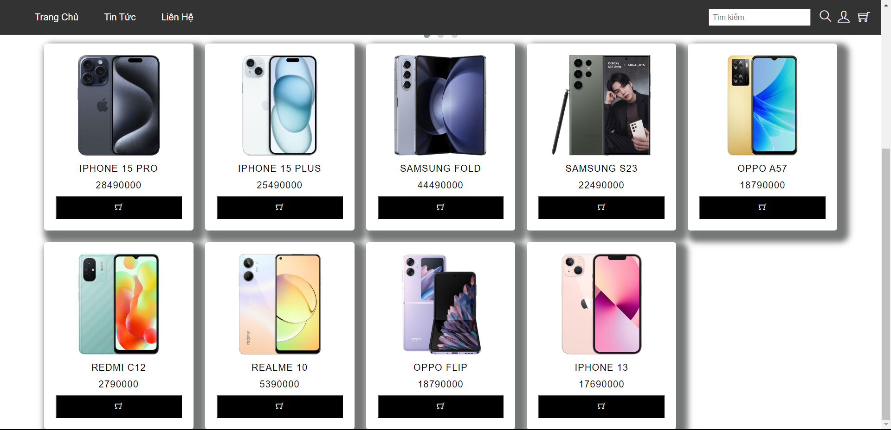
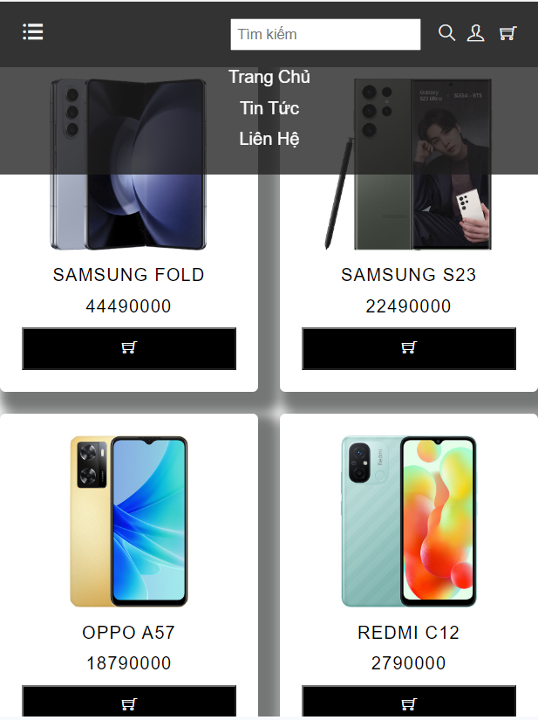
THIẾT KẾ GIAO DIỆN
Trang chủ

Slide 18
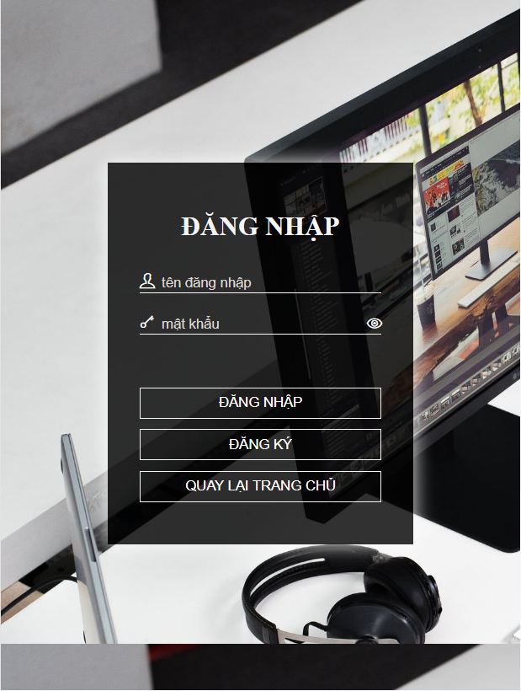
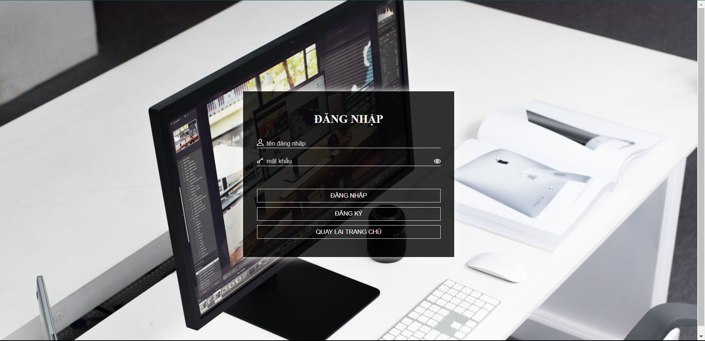
THIẾT KẾ GIAO DIỆN
Đăng nhập

Slide 19
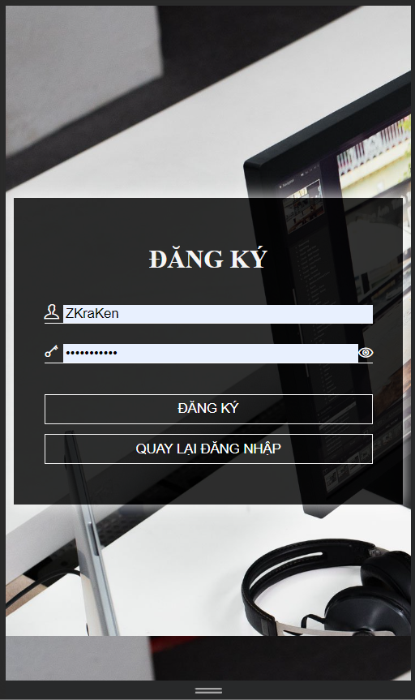
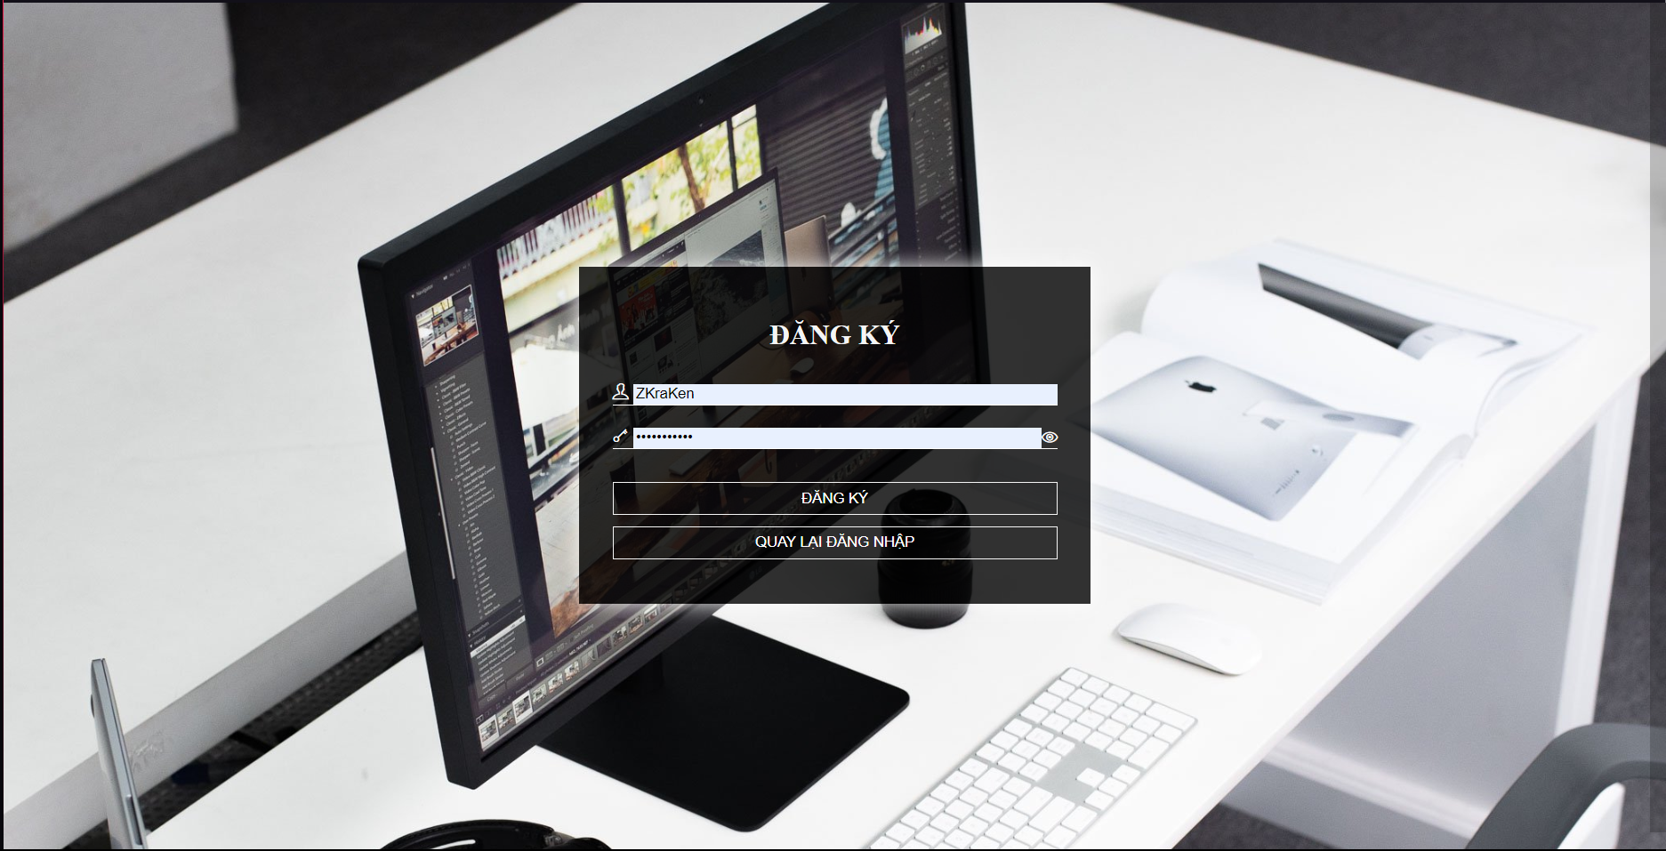
THIẾT KẾ GIAO DIỆN
Đăng kí

Slide 20
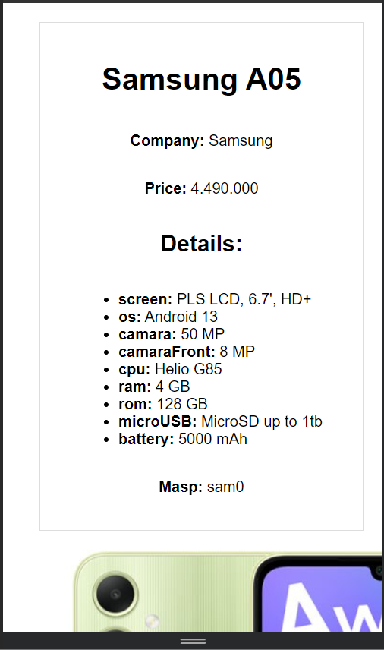
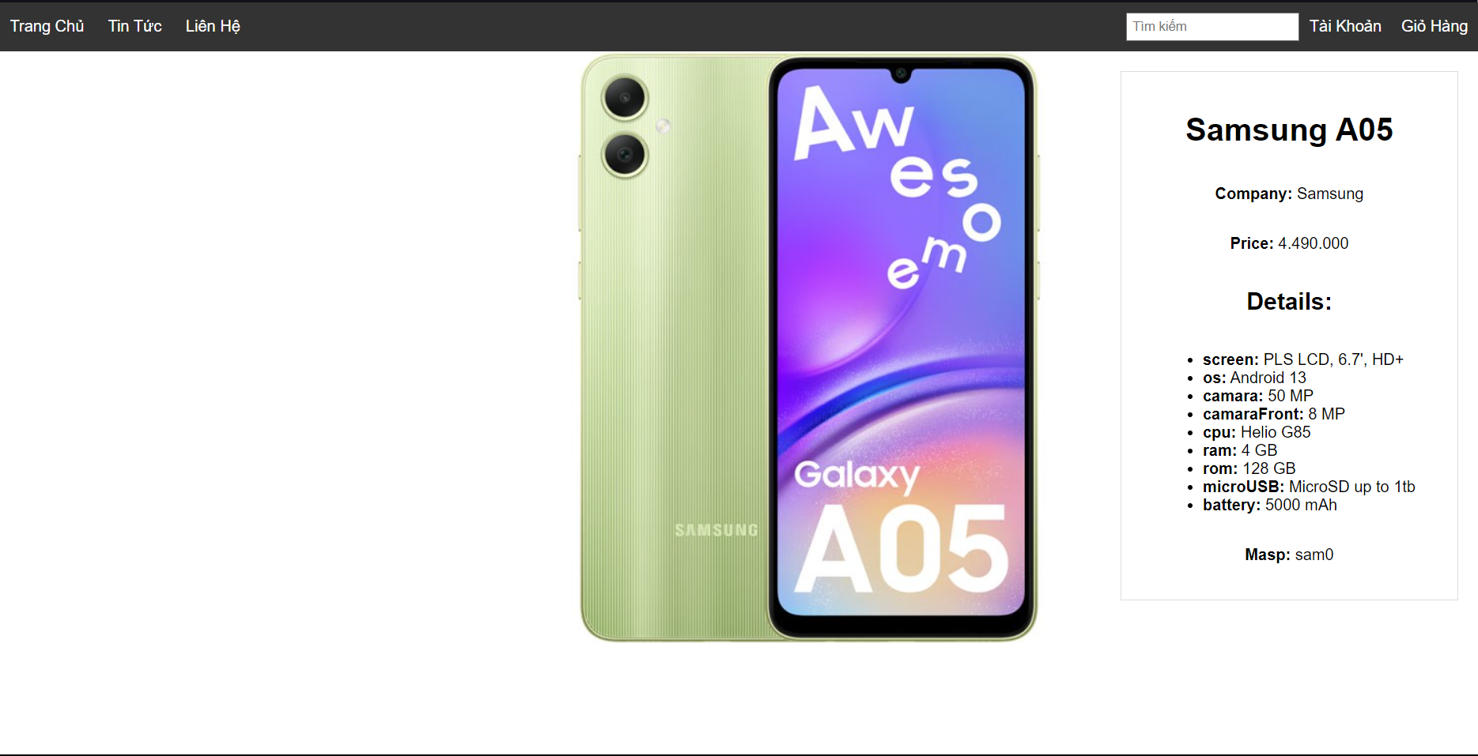
THIẾT KẾ GIAO DIỆN
Thông tin sản phẩm

Slide 21
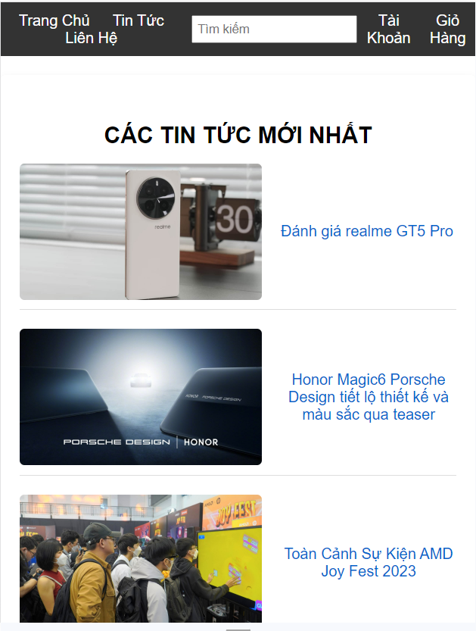
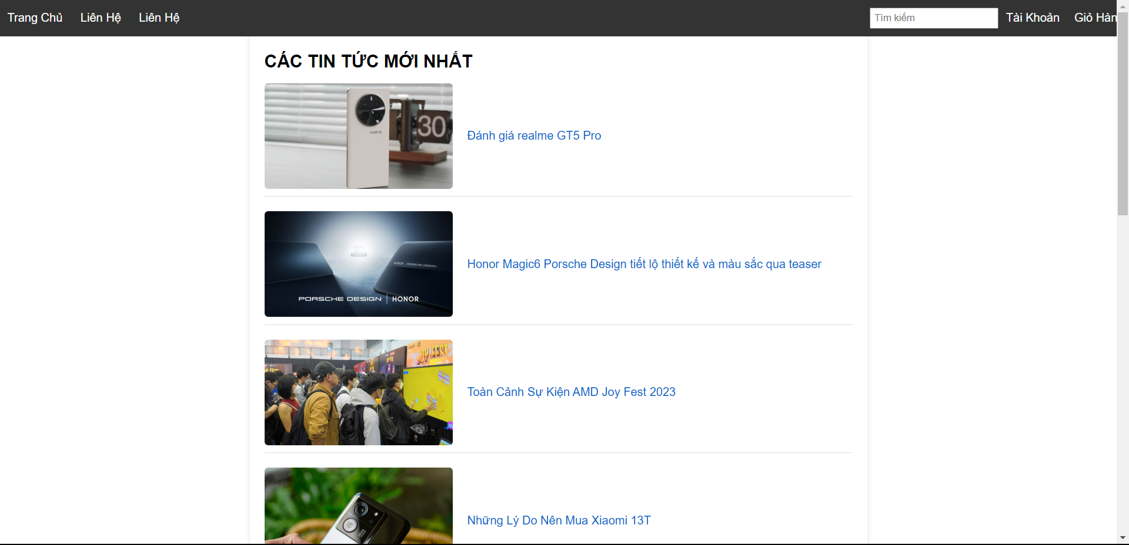
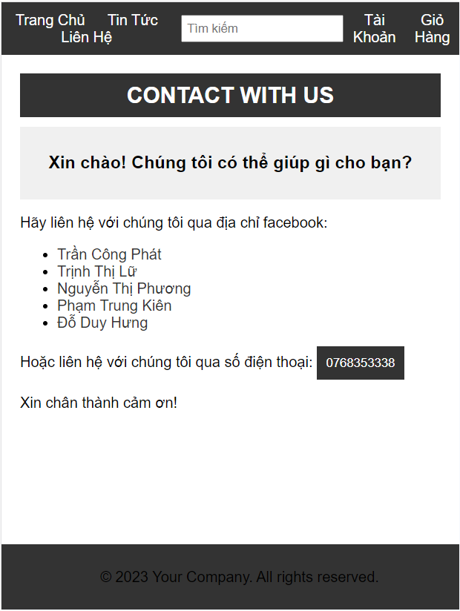
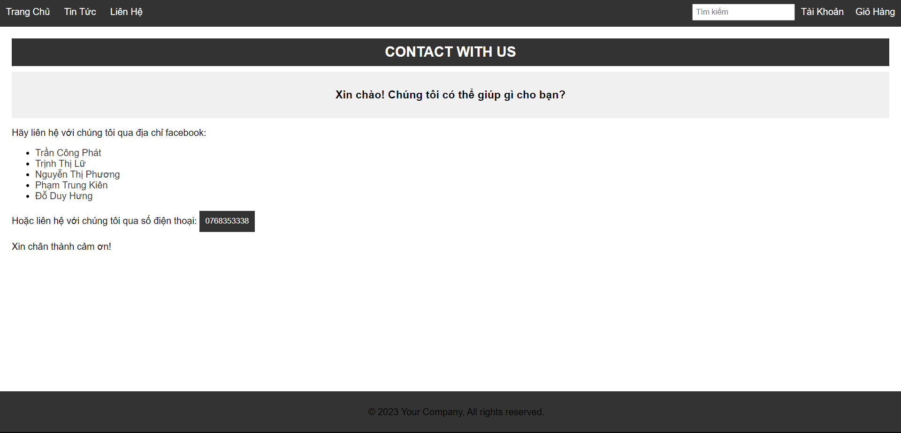
THIẾT KẾ GIAO DIỆN
Tin tức & Liên hệ

Slide 22
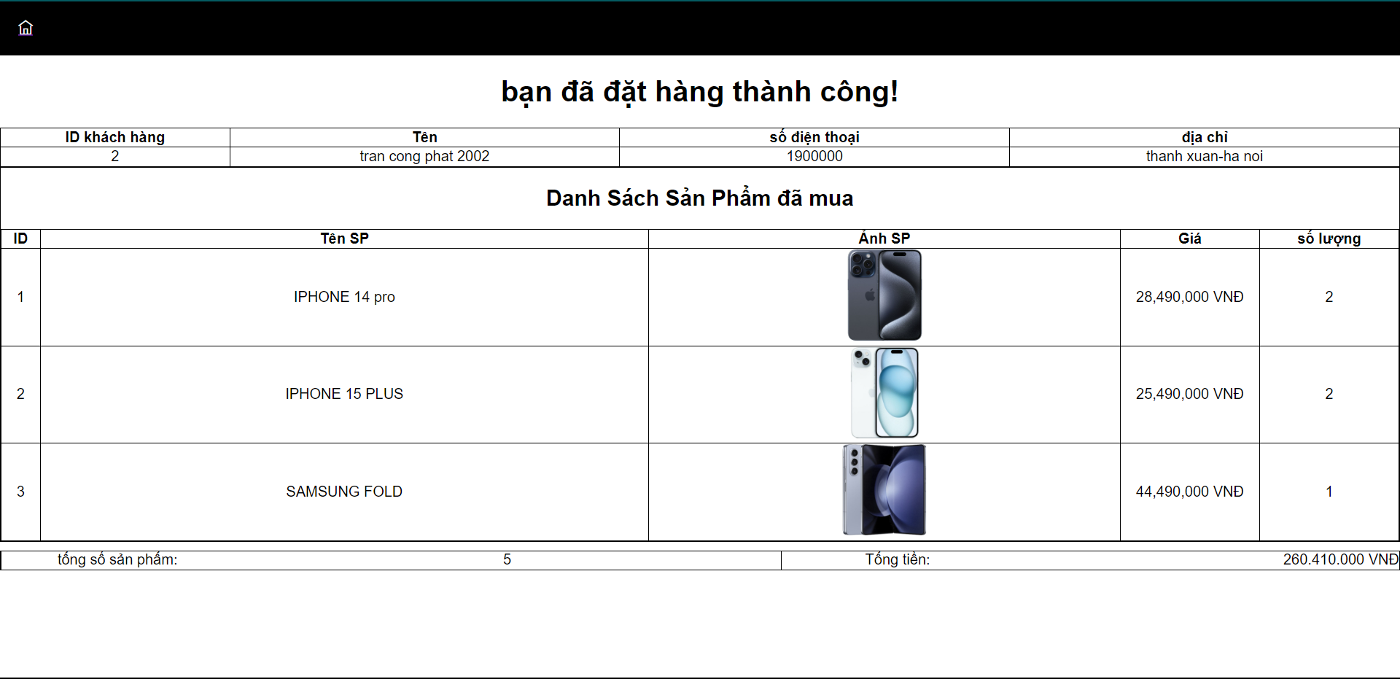
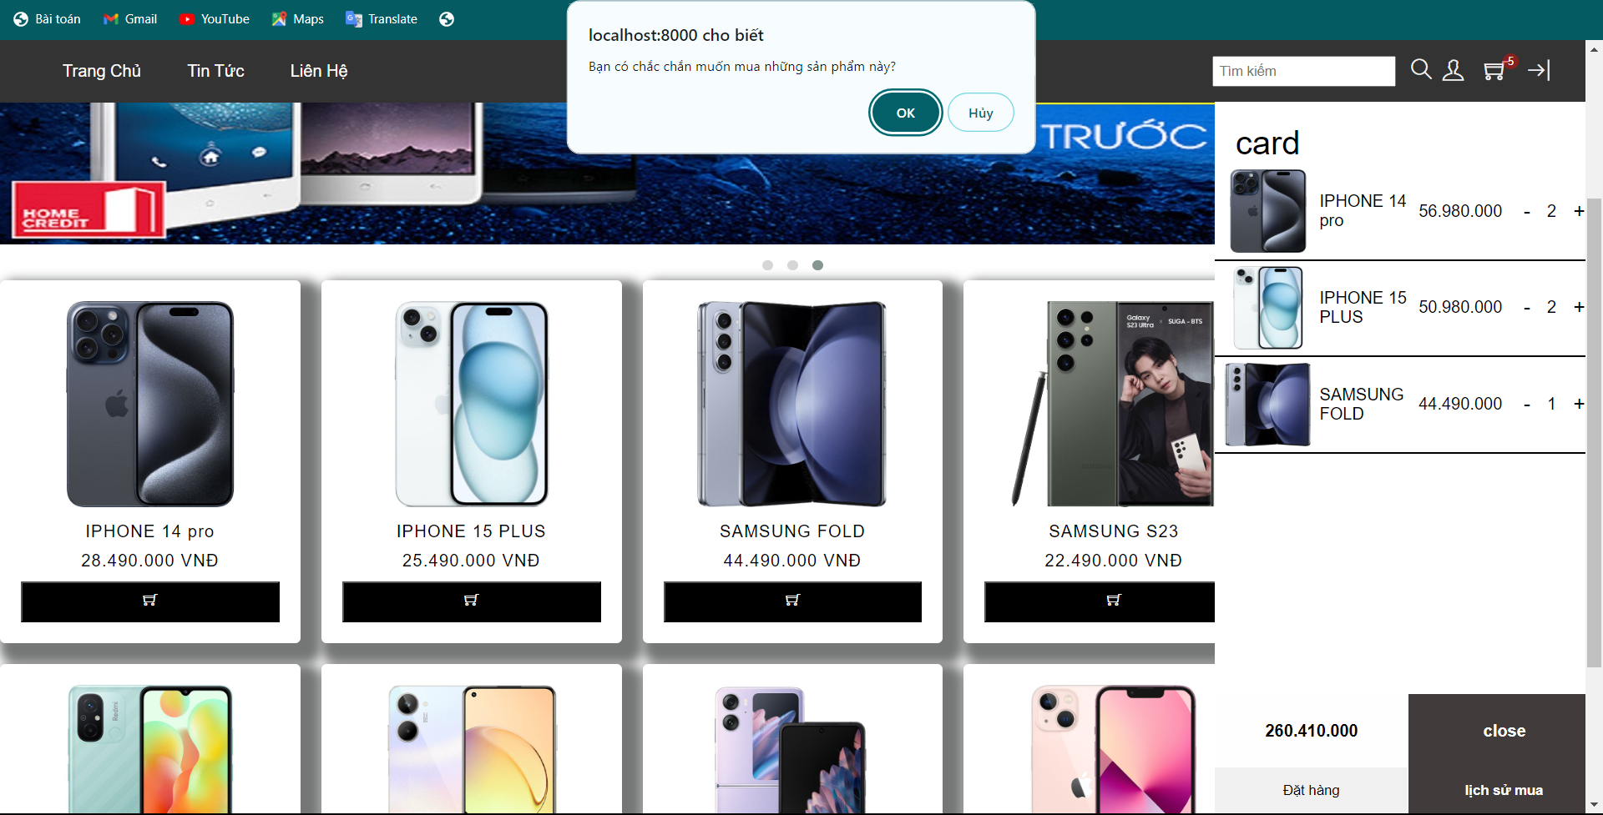
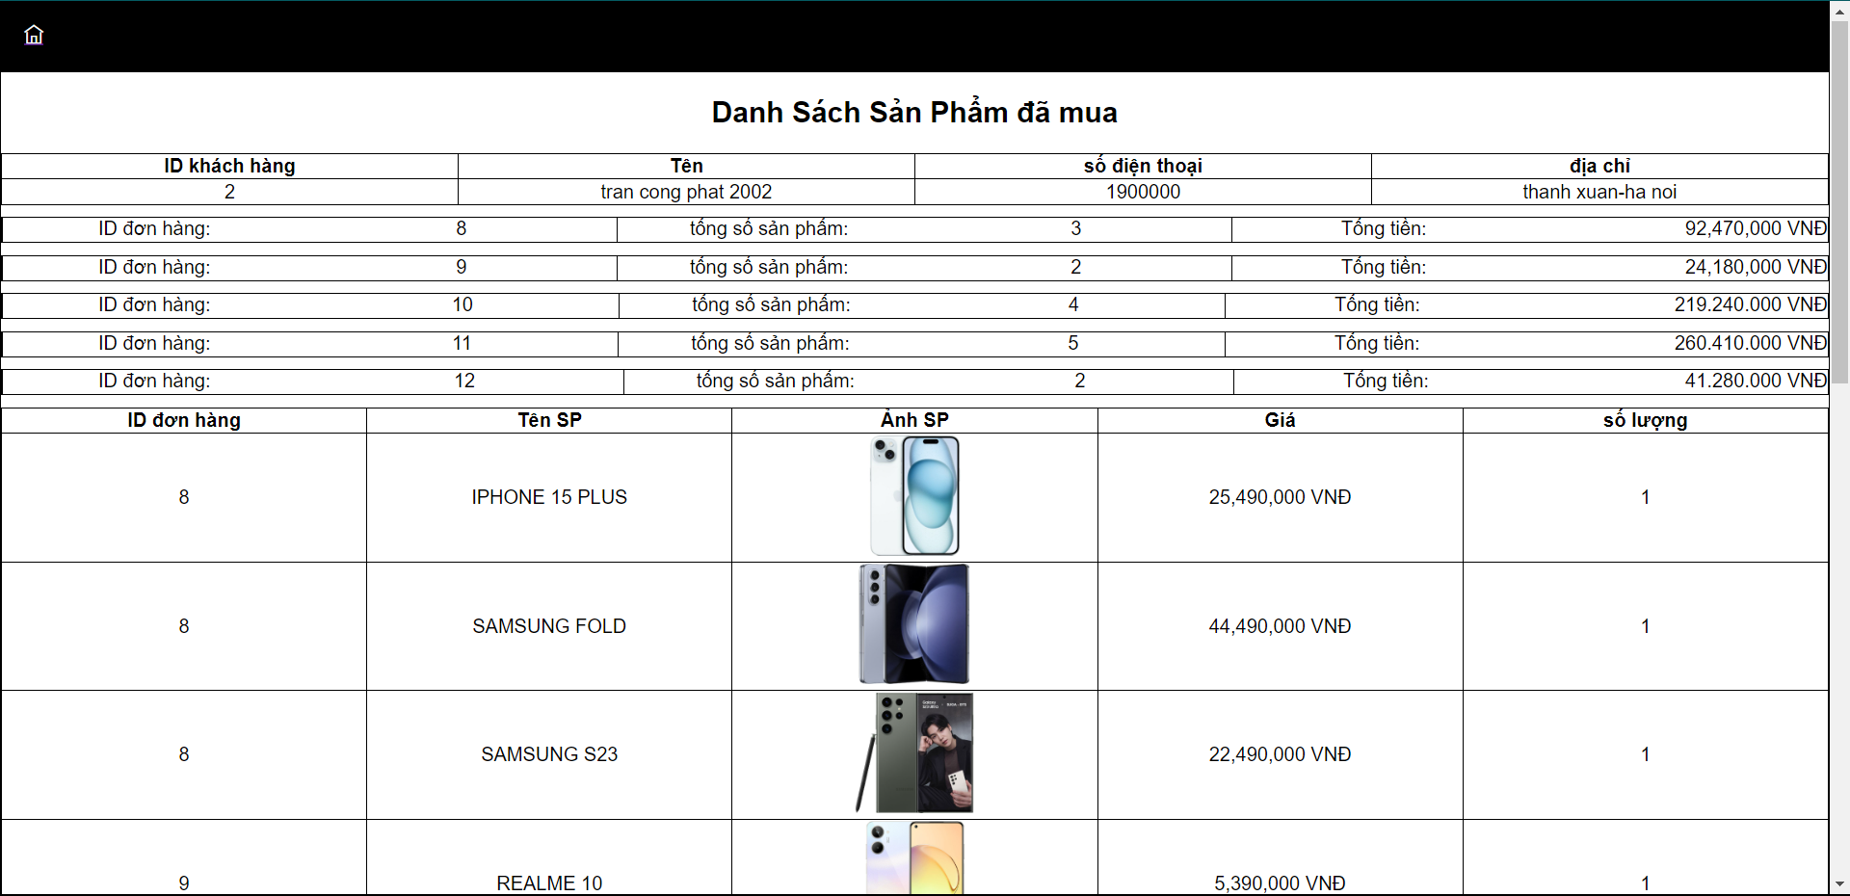
THIẾT KẾ GIAO DIỆN
Giỏ hàng & Lịch sử mua

Slide 23
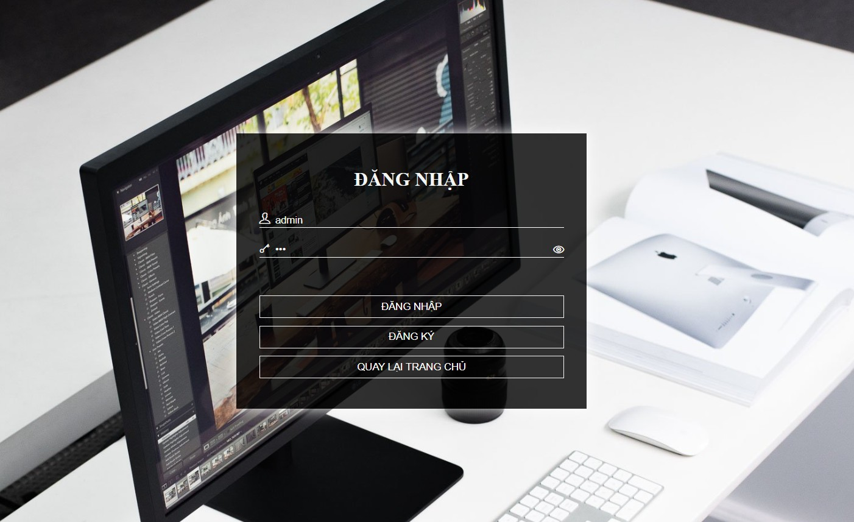
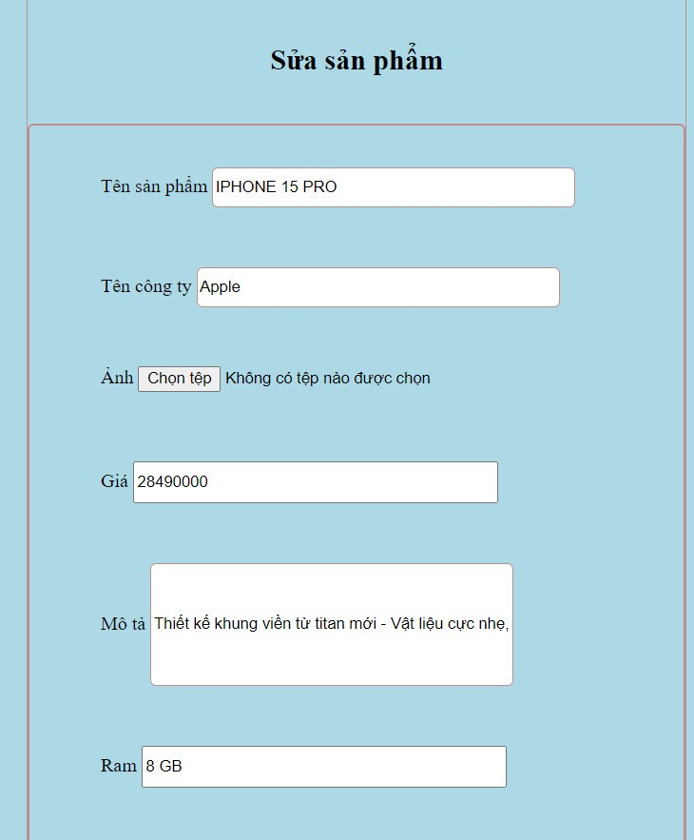
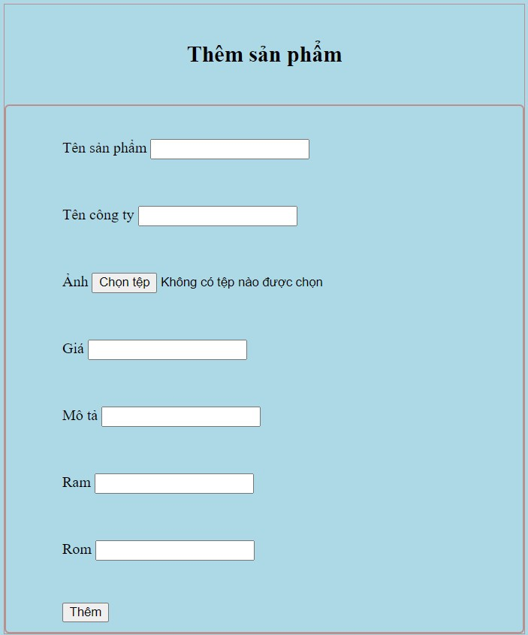
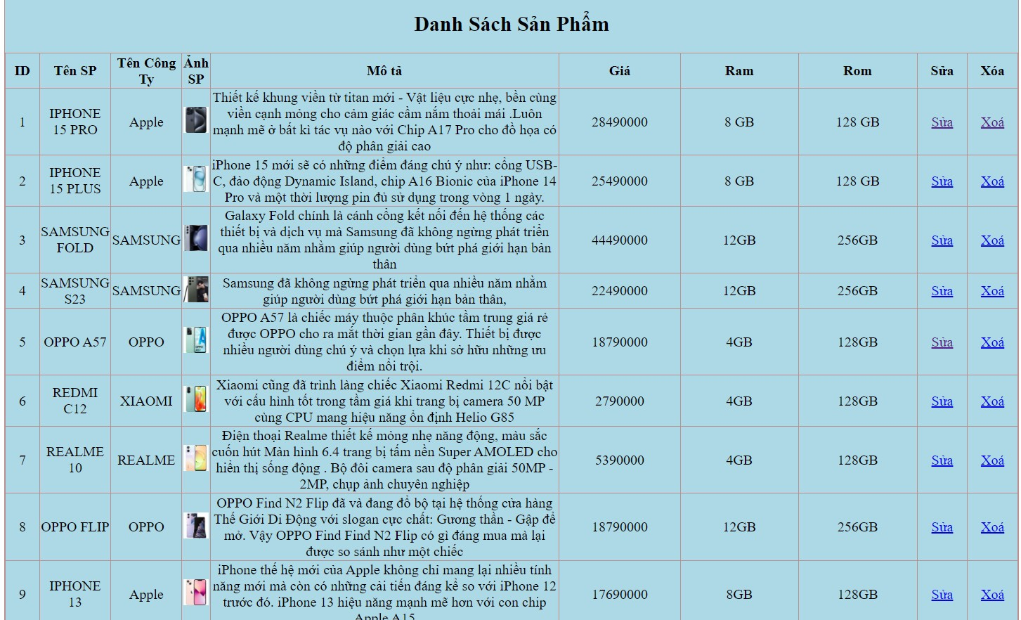
THIẾT KẾ GIAO DIỆN
Giao diện chức năng admin

Slide 24
Demo

Slide 25
TỔNG KẾT
ĐƯA RA NHẬN XÉT CHUNG VÀ KẾT LUẬN

Slide 26
TỔNG KẾT
Trong quá trình xây dựng website bán điện thoại, nhóm đã đặt ra mục tiêu là tạo ra một trải nghiệm mua sắm trực tuyến tốt nhất cho người dùng. Đặc biệt nhóm chú trọng vào việc thiết kế giao diện người dùng thân thiện và dễ sử dụng, nhằm đảm bảo rằng mọi người dùng, từ người mới bắt đầu đến những người có kinh nghiệm, đều có thể dễ dàng duyệt và tìm kiếm sản phẩm mình mong muốn.
Tuy nhiên trang web vẫn còn tồn tại một số hạn chế mà nhóm vướng mắc phải, có thể kể đến như:
Một số chức năng vẫn chưa thể đồng bộ giao diện trên đa nền tảng, còn sơ sài.
Chức năng thêm thông tin sản phẩm còn hạn chế số lượng thêm vào.
Chức năng tìm kiếm chưa hoàn thành.
Vậy nên trong tương lai nhóm sẽ có hướng phát triển như sau:
Khắc phục các lỗi còn vướng mắc trên.
Mở rộng tính năng (thêm khả năng đánh giá sản phẩm, tích điểm cho người dùng, tích hợp thanh toán thẻ ...).
Tối ưu hóa trang web để cải thiện trải nghiệm sử dụng.

Slide 27
THANKS !
Do you have any questions?

